Slide 1
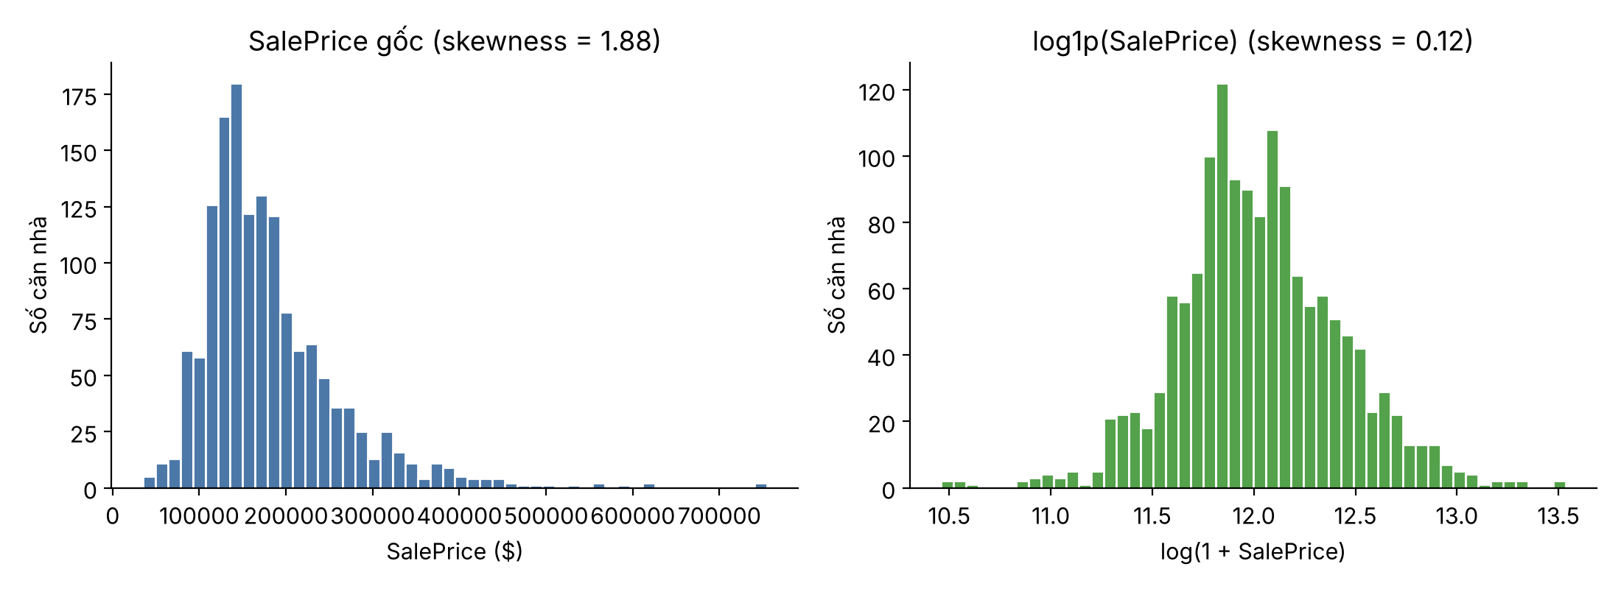
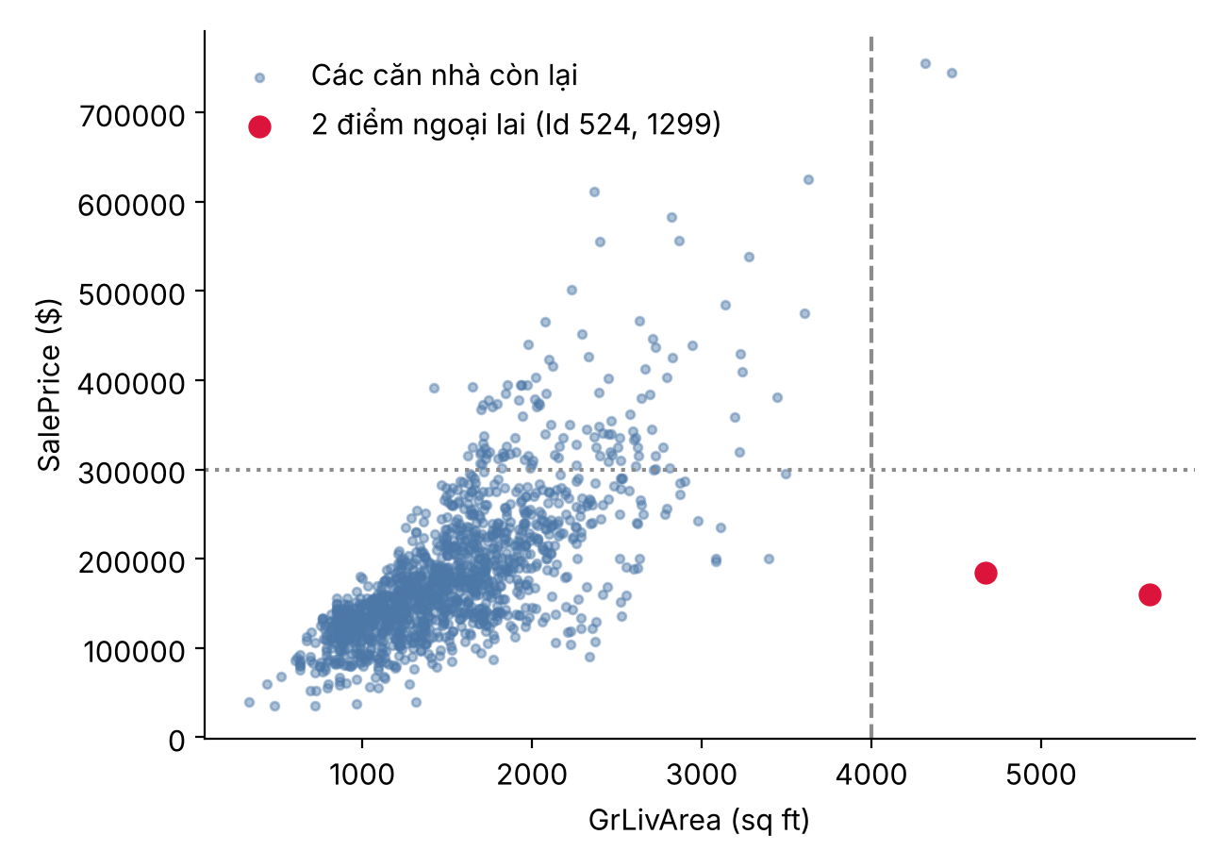
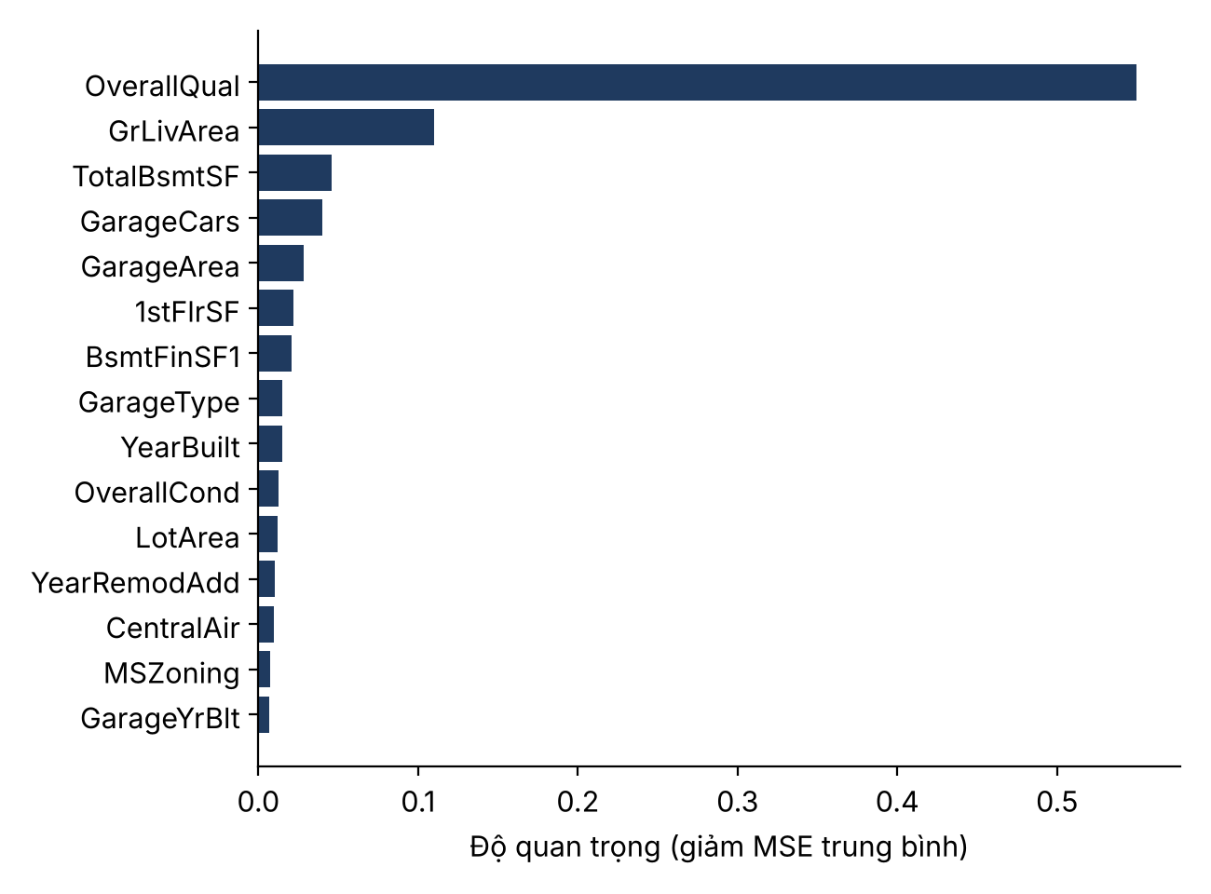
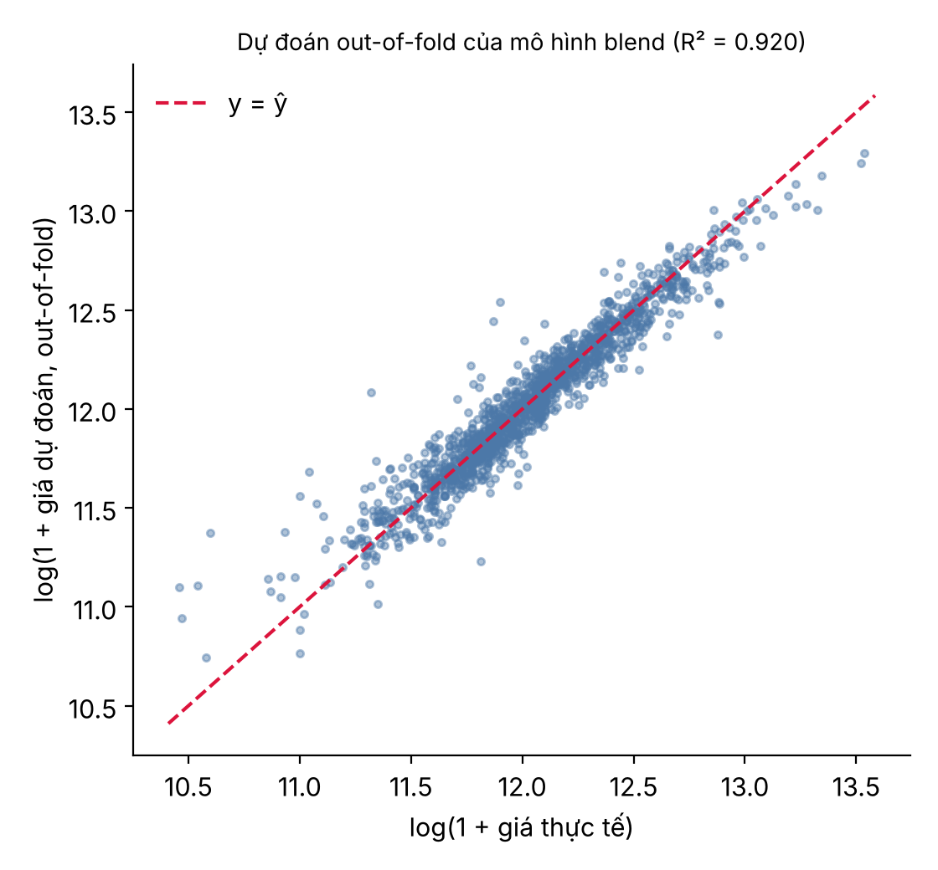
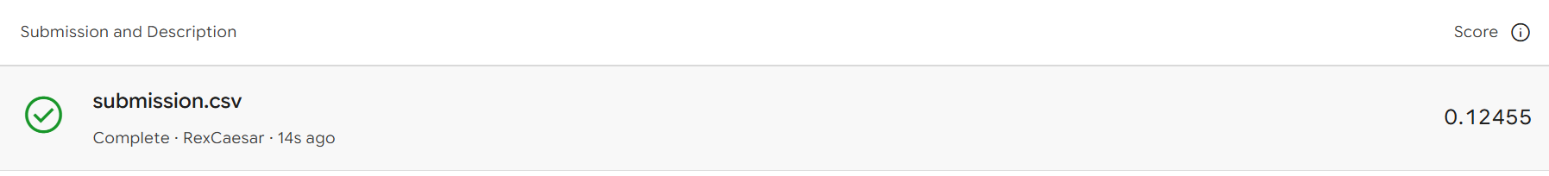
TRƯỜNG ĐẠI HỌC SÀI GÒN · KHOA CÔNG NGHỆ THÔNG TIN · MÔN HỌC MÁY
DỰ ĐOÁN GIÁ NHÀ: LỰA CHỌN ĐẶC TRƯNG, FEATURE ENGINEERING VÀ BLENDING TRÊN AMES HOUSING
Phạm Minh Khôi · Trương Thuận Phú · Nguyễn Mạnh Thắng · Nguyễn Hoàng Quân (Nhóm 5 – Lớp DCT124C1)
Giảng viên hướng dẫn: TS. Đỗ Như Tài | Challenge 1: House Prices – Kaggle
1. Bài toán & dữ liệu
3. Phương pháp
5. Kết quả chính (RMSE, 5-fold CV)
• Input: 79 đặc trưng của căn nhà (diện tích, chất lượng, vị trí, năm xây, gara, tầng hầm…)
• Output: SalePrice (USD); mô hình hóa trên log1p(SalePrice)
• Dữ liệu: Ames Housing (Iowa, 2006–2010): 1.460 mẫu huấn luyện, 1.459 kiểm thử; 36 biến số + 43 biến định tính
• Thách thức: số chiều lớn, khuyết có ngữ nghĩa (PoolQC 99,5%), đa cộng tuyến, giá lệch phải
• Thước đo: RMSE và R² trên log1p, 5-fold CV không rò rỉ
1. Dữ liệu thô
2. Tiền xử lý
3. Chọn đặc trưng
Mô hình | Full (79) | KBest (30) | RF top-25
Ridge | 0,1218 | 0,1354 | 0,1287
SVR | 0,1703 | 0,1559 | 0,1467
Random Forest | 0,1389 | 0,1460 | 0,1385
Gradient Boosting | 0,1269 | 0,1404 | 0,1269
XGBoost | 0,1255 | 0,1401 | 0,1255
1.460 nhà · 79 biến
Loại ngoại lai · điền khuyết · log1p
Full · KBest 30 · RF top-25
4. Mô hình hóa
5. Đánh giá
6. Mô hình nộp
Ridge · SVR · RF · GBDT · XGBoost
5-fold CV (Pipeline)
FE + blend → submission.csv
• Tiền xử lý: điền khuyết có ngữ nghĩa, loại ngoại lai, mã hóa nhãn, StandardScaler trong Pipeline
• 3 tập đặc trưng: Full 79 · SelectKBest k = 30 · RF-importance top-25 (giảm 68,4% số biến)
• 5 mô hình: Ridge, SVR, Random Forest, Gradient Boosting, XGBoost
• Đánh giá: 5-fold CV, chọn đặc trưng chạy riêng từng fold
• Ridge trên 79 biến tốt nhất (0,1218; R² 0,9065), ngang Gradient Boosting (0,1269)
• Chọn đặc trưng không giúp Ridge/cây; giúp SVR −13,9%
2. Khám phá dữ liệu
6. Ablation
Ngoại lai | Biến mục tiêu | Ridge | GBDT
Đã loại | log1p | 0,1221 | 0,1272
Đã loại | không log | 0,1574 | 0,1298
Giữ lại | log1p | 0,1388 | 0,1272
Giữ lại | không log | 0,3520 | 0,1312
4. Feature engineering + blending
• +8 đặc trưng mới (TotalSF, TotalBath, HouseAge, QualxArea…) → 87 biến; log1p 21 biến lệch
• Ridge (α = 100) + Lasso (α = 0,002) + GBDT (600 cây)
• Blend: 0,25 Ridge + 0,25 Lasso + 0,50 GBDT
• Dự đoán được chặn trong khoảng giá đã thấy ở train
Skewness giá: 1,88 → 0,12 sau log1p
• Log: Ridge −22%; loại ngoại lai: Ridge −12%; mô hình cây gần như không đổi
• Loại 2 ngoại lai (Id 524, 1299): > 4.000 sq ft nhưng giá thấp; cả hai là giao dịch Partial
• Theo khuyến nghị De Cock (2011)
7. Kết quả cuối & Kaggle
Blend: RMSE 0,1127 · R² 0,9202 (baseline Ridge 0,1218)
Public score (Kaggle): 0,12455 (trạng thái: Complete)
Mô hình Blend đạt độ chính xác cao trên tập kiểm thử.
Top 15 đặc trưng (Random Forest)
Out-of-fold, R² = 0,920
Tài liệu: De Cock (2011) J. Stat. Educ. 19(3) · Hoerl & Kennard (1970) · Tibshirani (1996) · Breiman (2001) · Friedman (2001) · Guyon & Elisseeff (2003) · Pedregosa et al. (2011) · Dữ liệu: kaggle.com/c/house-prices-advanced-regression-techniques

